Slide 1
Смотри. Бери. Читай.

Slide 2
«Книга, быть может, наиболее сложное и великое чудо из всех чудес, сотворенных человечеством на пути к счастью и могуществу будущего»
М. Горький.

Slide 3
84
Д 58
Довлатов, С. Заповедник / С. Довлатов. - Санкт- Петербург : АЗБУКА, 2018. - 367 с.
ISBN 978-5-389-15702-6
Как и в большинстве произведений Сергея Довлатова, прототипом главного персонажа является сам автор, работавший в музее-заповеднике А. С. Пушкина «Михайловское» в 1976—1977 годах. При этом, в отличие от многих других повестей и циклов писателя, персонаж назван вымышленной фамилией. В качестве другого вероятного прототипа называют Иосифа Бродского, пытавшегося устроиться в «Михайловское» библиотекарем.

Slide 4
84
П 165
Панов, В. Запах страха / В. Панов. - Москва : Эксмо, 2008. - 448 с.
ISBN 978-5-699-24499-3
Жестокое убийство в одном из московских парков обескуражило профессионалов из МУРа. По всему выходило, что преступник обладает сверхъестественными способностями. И это оказалось истинной правдой! Следы преступления вели в Тайный Город – надежно укрытую среди современного мегаполиса, обитель магов и чародеев .Бунт Красных Шапок, кровавая охота за сокровищами Степана Разина, конечно, не обошлось без одного из самых сильных человеческих (и не только человеческих) чувств – Страха!

Slide 5
84
Х 84
Хоссейни, Х. Тысяча сияющих солнц / Х. Хоссейни. – Москва : Фонтом Пресс, 2019. - 414 с.
ISBN 978-5-86471-674-8
В центре романа — две женщины, которые оказались жертвами потрясений, разрушивших идиллический Афганистан. Мариам — незаконная дочь богатого бизнесмена, с детства познавшая, что такое несчастье, с ранних лет ощутившая собственную обреченность. Лейла, напротив, — любимая дочка в дружной семье, мечтающая об интересной и прекрасной жизни. Между ними нет ничего общего, они живут в разных мирах. Вдвоем они пройдут через страдания,вдвоем станут мечтать о счастье.

Slide 6
84
М69
Михайлов, В. «Старику снились львы …» / В. Михайлов. - Москва : Олимпия Пресс, 2006. – 368 с.
ISBN 5-94299-068-9
В книгу вошли произведение «Старику снились львы…», посвященное жизни и творчеству великого американского прозаика Хемингуэя и пять рассказов самого писателя.
21 июля 1899 года на одной из тихих тенистых улиц городка Оук-Парк, лежащего неподалеку от Чикаго, в семье начинающего врача Кларенса Хемингуэя раздался крик новорожденного мальчика, в честь деда названного Эрнестом Миллером.

Slide 7
84
М 74
Мойеc, Дж. Девушка, которую ты покинул / Дж. Мойес. - Москва : Иностранка, 2016. - 533 с.
ISBN 978-5-389-04717-4
Произведение «Девушка, которую ты покинул» писательницы Джоджо Мойес - это две захватывающие истории о любви. Между ними много лет, но настоящее и прошлое связывает произведение живописи, которое и дало название роману
Сюжет произведения построен интересно, необычно переплетаются судьбы, взаимосвязь судеб и картины интригует. Роман повествует о любви, потере, надежде и силе духа. Это две терзающие душу истории о любви.

Slide 8
«Книги – самые молчаливые и самые верные друзья; они - самые доступные и самые мудрые советники, и они самые терпеливые учителя!»
Чарльз Уильям Элиот..

Slide 9
84
Т 65
Трауб, М. Бедабеда / М. Трауб. - Москва : Эскмо, 2019. - 352 с.
ISBN 978-5-04-106629-1
Произведение относится к жанру Современная русская литература. Оно было опубликовано в 2019 году
Главные герои этой книги заботятся о других, хотя сами нуждаются в помощи. Равнодушие и предательство близких, сложившиеся в молодости нерушимые связи, счастье и горечь воспоминаний, поиск виновных в бедах, принятие и прощение. Врач-психиатр, ведущая прием, оказывается на месте пациента. Рассказ-исповедь становится способом исцеления от ран прошлого и проблем настоящего.

Slide 10
84
Б 89
Брындза, Р. Девушка во льду / Р. Брындза. - Москва : АСТ, 2019. - 416 с.
ISBN 978-5-17-103906-6
«Девушка во льду» - детективный роман, написанный Робертом Брындзой, который погружает читателя в холодную атмосферу Лондона. По мере чтения книги постоянно возникают какие-то вопросы, однако писатель не спешит давать на них ответы. Расследование преступления проходит множество этапов, однако это тот самый случай, когда большее наслаждение получаешь именно от наблюдения за этим процессом, а не от того момента, когда узнаешь имя преступника

Slide 11
84
Н 74
Новогодняя коллекция детектива : три романа под одной обложкой! Татьяна Устинова, Татьяна Полякова, Екатерина Островская / редактор серии А. Антонова. - Москва : Эксмо, 2020. – 656 с.
ISBN 978-5-04-116037-1
Остросюжетные романы, вошедшие в сборник «Новогодняя коллекция детектива», объединяет то, что действие в них развивается во время зимних праздников. Тележурналистке Александре Потаповой — главной героине романа Татьяны Устиновой «Мой личный враг» — кажется, что кругом одни только враги. Но удивление Саши не знало предела, когда она поняла, что за всеми страшными событиями стоит один-единственный человек... А герои романа Татьяны Поляковой «Она в моем сердце» встречали Новый.

Slide 12
84
Г 85
Грин, Дж. Виноваты звезды / Дж. Грин. – Москва : АСТ, 2014. – 286 с.
ISBN 978-5-17-086712-7
Автор книги «Виноваты звёзды» Джон Грин приобрел большую популярность, благодаря этому произведению, поскольку оно имело невероятный успех. Книга считается одной из лучших в Америке. Сюжет её не даст остаться равнодушным, затрагивает многие проблемы и переживания.
История, написанная автором, полностью вымышлена, но в реальной жизни нас окружают миллионы таких молодых парней и девушек, обреченных, но не сломленных.

Slide 13
84
Р 56
Ричмонд, М. Брачный договор / М. Ричмонд. – Москва : Э, 2017. – 480 с.
ISBN 978-5-699-99998-9
Элис и Джейк образцовая пара, они молоды и успешны. В их жизни все замечательно, они влюблены друг в друга и празднуют роскошную свадьбу, на которой один из гостей предлагает молодоженам вступить в некое сообщество и подписать шуточный брачный договор. И счастливые возлюбленные легкомысленно соглашаются. Всего-то надо выполнять простые правила.Но только Элис и Джейка никто не предупредил, что случится, если кто-то из них нарушит правила. А ошибки неизбежны, никто из нас не идеален, правда?

Slide 14
84
С 79
Степанова, Т. Созвездие хаоса / Т. Степанова. - Москва : Э, 2018. – 352 с.
ISBN 978-5-04-090130-2
Криминальный обозреватель Пресс-центра ГУВД Московской области Екатерина Петровская приезжает в подмосковный научный городок ЭРЕБ. Стоит ли удивляться, что в городке происходит серия чудовищных преступлений - зверски убивают женщин, а их тела обряжают в карнавальные костюмы мух? Катя подключается к сложному и опасному расследованию. Руководит им начальница местного ОВД, чья фамилия, по странному совпадению, - Алла Мухина.

Slide 15
84
О 77
Островская, Е. Актеры затонувшего театра / Е. Островская. – Москва : Эксмо, 2018. -320 с.
ISBN 978-5-04-095-766-8
Возвращаясь из зарубежной командировки, Вера Бережная встретила на улице Стокгольма своего знакомого, бывшего министерского чиновника Бориса Софьина. Оставив должность, он решил заняться организацией круизов и предложил Вере вернуться в Санкт-Петербург на его фешенебельной яхте. Борис обещал незабываемую поездку, ведь на яхте сейчас гастролирует театральная труппа. И действительно, эту поездку Вера вряд ли забудет!

Slide 16
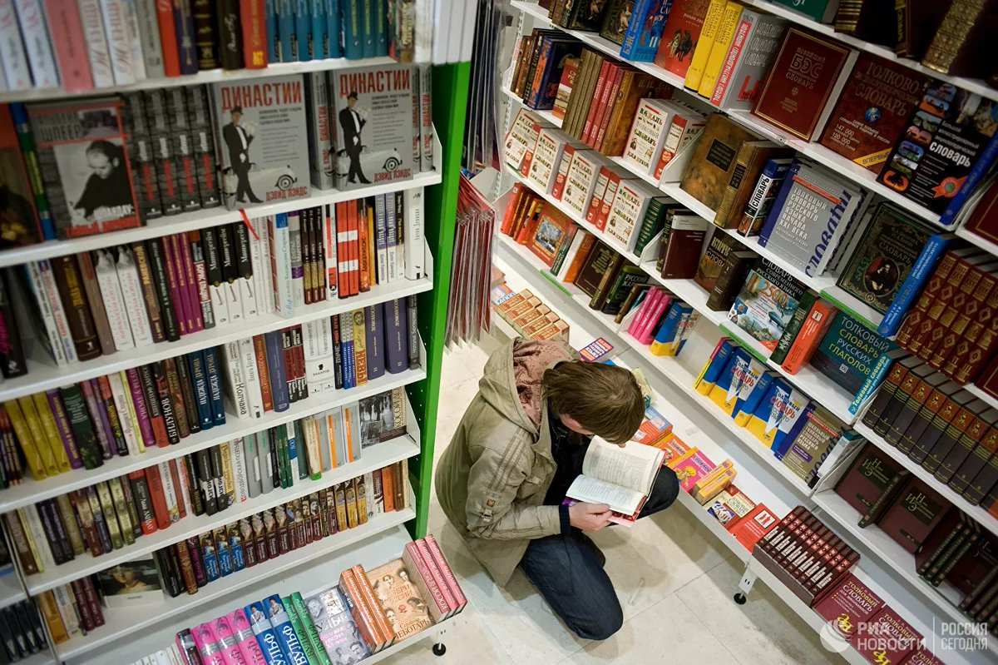
Представленные и другие подаренные библиотеке книги можно взять на абонементе художественной литературы к. 1.
Выставку подготовила зав.сектором отдела ОБВСК Оберемченко Н.И.

